Slide 1
计算机综合实践（一）
蔡建平 吴剑钟 霍梅梅
办公室：理4-423

Slide 2
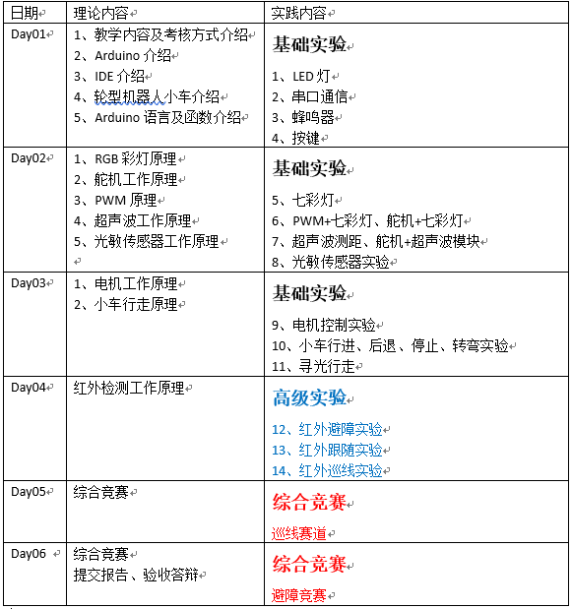
课程内容

Slide 3
考核方式
成绩五级制
每日完成实验报告+最后实习报告（40%）
巡线比赛（30%）
游园比赛（30%）

Slide 4
FTP资料
资料下载
ftp://10.66.28.222:2007
作业上传
ftp://10.66.28.222:2007

Slide 5
上传报告要求：
务请保存好各自的源代码及实验报告文档，已备后用。
请把实验报告和实验项目放在一个文件夹（如DAY01）后打包为rar压缩文件，并上传到ftp。
压缩文件名为：学号_姓名_日期_DAYXX.rar，如30801001_姓名_20160229_DAY01.rar

